Slide 1
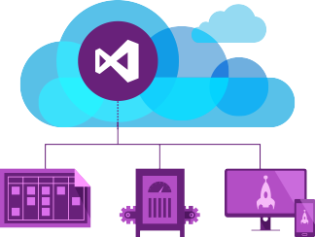


Continuous Integration con VSO
Davide Benvegnù
#VSOCI

Slide 2

Chi sono
DAVIDE BENVEGNU’
  International Development Manager – Aruba.it
  Freelancer – DBTek
  Microsoft MVP in Visual Studio ALM
  Speaker a eventi nazionali (Community Days, SMAU, Festival ICT…)
  Trainer (corsi su Microsoft Virtual Academy - bit.ly/MVAVSOIT)
  Membro di DotNetToscana e GetLatestVersion
  3 articoli come Guest Post MSDN
  @davidebenvegnu – www.davidebenvegnu.com – blog.dbtek.it

Slide 3
Chi sono
DAVIDE BENVEGNU’
  International Development Manager – Aruba.it
  Managing Director & CTO – DBTek Ltd
  Microsoft MVP in Visual Studio ALM
  Speaker a eventi nazionali (Community Days, SMAU, Festival ICT…)
  Trainer (corsi su Microsoft Virtual Academy - bit.ly/MVAVSOIT)
  Membro di DotNetToscana e GetLatestVersion
  3 articoli come Guest Post MSDN
  @davidebenvegnu – www.davidebenvegnu.com – blog.dbtek.it

Slide 4
Agenda
CI e CD: cosa e come?
Integrazione con Azure
Release Manager as a Service

Slide 5
Serie
02/02/2015 – Introduzione a Visual Studio Online
02/03/2015 – Gestione del codice sorgente con Visual Studio Online
13/04/2015 – Continuous Integration con Visual Studio Online
04/05/2015 – Cloud Load Testing con Visual Studio Online
01/06/2015 – Integrare Visual Studio Online: Rest API & Service Hooks

Slide 6
CI e CD: cosa e come?
Continuous Integration con Visual Studio Online

Slide 7
CI e CD: cosa sono?
CI: Continuous Integration
  Build dopo ogni modifica
  Esecuzione degli unit test (opzionale ma consigliata)
CD: Continuous Delivery
  Continuous Integration
  Deploy

Slide 8

Build as a Service
VSO fornisce un Build Controller (60 minuti gratis)
Hostato su Azure, non c’è bisogno di altri server
Definizione della Build da Visual Studio
Diverse modalità:
  Manuale
  Continuous Integration (build a ogni check-in)
  Rolling Build (build consecutive se non in esecuzione)
  Gated check-in (check-in confermato solo se la build ha successo)
  Scheduled Build.

Slide 9
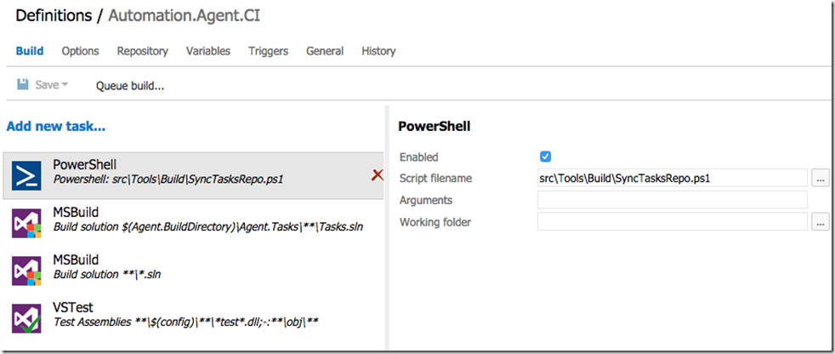
Build vNext
Sistema di Build completamente nuovo
Non più basato su definizioni XAML (WF) ma su step configurabili e personalizzabili
Si affiancherà alla Build attuale
Sarà possibile creare le Build
definitions da web
Disponibilità Q2-2015
  Visibilità real-time delle build su web
  Build Cross platform (!!!)

Slide 10
Continuous Integration
Ogni check-in* scatena una Build
Metodo migliore per verificare l’integrazione del codice
Validazione delle modifiche sia con unit test che con Build
*Se il processo di Build è lungo, optare per Rolling Build
Se la Build o gli unit test falliscono, apertura automatica bug
Tutti vedono i risultati della Build

Slide 11

Continuous Delivery
Dopo la build, è possibile fare il deploy automatico
Se gli unit test passano e la build non restituisce errori
Integrazione con Azure
Deploy
  su Azure WebSites e Cloud Services
  su server on-premises
  “ovunque”

Slide 12
Integrazione con Azure
Continuous Integration con Visual Studio Online

Slide 13
Continuous Delivery verso Azure
Step
Creare un team project e fare il check-in iniziale
Connettere il progetto con Microsoft Azure
Modificare l’applicazione ed effettuare il check-in
Lanciare la build *
Il processo di Deployment si avvia a fine build

Slide 14

Demo
Continuous Integration con Visual Studio Online

Slide 15
Release Manager (RMaaS)
Continuous Integration con Visual Studio Online

Slide 16
Release Management
Da MSDN:
Release Management provides a continuous deployment solution that makes release cycles repeatable, visible, and more efficient by automating deployments through every environment from Team Foundation Server (TFS) to production

Slide 17
Release Manager
Release Manager permette di fare CI e CD
Estende le “normali” funzionalità di deploy del Build Server
È personalizzabile per adattarlo ai propri processi e modelli di ALM

Slide 18
Continuous Delivery con RMaaS
Release Manager as a Service
  *Still in preview…
  Gestibile dal Release Manager Client
  Deploy solo su sottoscrizioni Azure*
  Deploy solo in scenari agentless (PowerShell DSC)*
  Disponibile con VS 2013.4 +

Slide 19
Riferimenti
Microsoft websites:
  http://www.visualstudio.com/explore/app-lifecycle-management-vs
  http://msdn.microsoft.com/vstudio/ff637362.aspx
Visual Studio ALM Rangers:
  http://aka.ms/vsarsolutions
Blog
  http://blog.dbtek.it
GetLatestVersion:
  http://www.getlatestversion.it/

Slide 20
Azure Community Bootcamp VI ASPETTIAMO!
23/04/2015 – Pisa
www.communitydays.it/events/azure-2015

